Slide 1

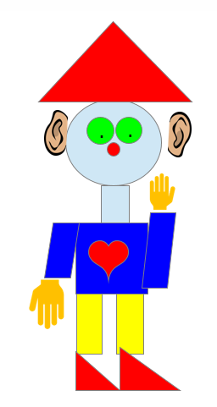

OBVOD A OBSAH
ROVINNÝCH ÚTVARŮ
Web Quest je určen
pro 7. třídy základních škol
(matematicko-informační charakter)
Autor projektu: Sabina Folwarska

Slide 2
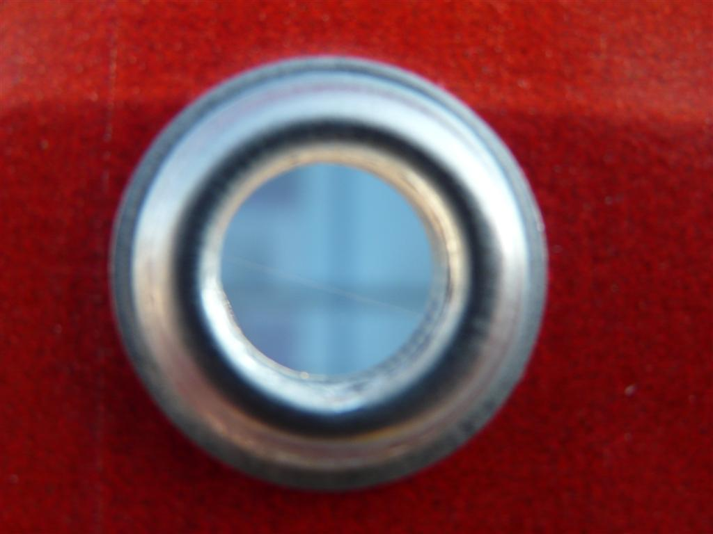

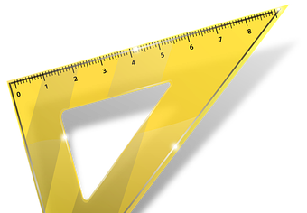
Vítejte, mladí matematici!
Zvu Vás k samostatné práci nad tématikou, která se zdá být snadná, ale občas způsobuje mnoho problémů. Na našich hodinách se budeme zabývat rovinnými útvary a vzorci pro výpočet jejich obvodu a obsahu. Bude to forma shrnutí a uspořádání toho, co jste se již dříve naučili. Kdo chce, ten může :)
ÚVOD

Slide 3
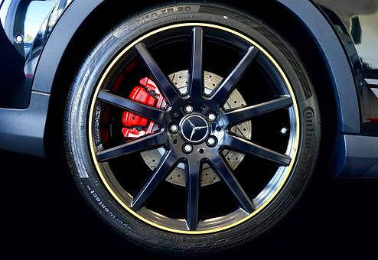
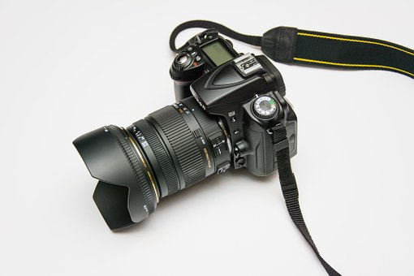
Máte před sebou 2 úlohy.
Zde je první z nich.
Rozhlédněte se kolem (ve třídě, na chodbě, v tělocvičně, na školním hřišti...). Najděte předměty, které mají tvar rovinných geometrických útvarů. Najděte: trojúhelník, čtverec, obdélník, rovnoběžník, kosočtverec, lichoběžník a kruh. Vyfoťte tyto předměty a změřte jejich rozměry, následně vypočtěte jejich obvod a obsah. Vytvořte multimediální prezentaci, do které umístíte fotografie a výpočty. Vymyslete zajímavý název prezentace, např. Matematika kolem nás, atd.
ZADÁNÍ

Slide 4

Vaše práce bude mít velmi praktický průběh. Budete hledat matematiku ve svém nejbližším okolí. Budete detektivy, kteří se s fotoaparátem vydají hledat geometrické tvary. Potom budete získané informace zpracovávat, aby měly konkrétní využití ve Vaší škole. Myslím, že se budete skvěle bavit a při té příležitosti také učit. Mnoho úspěchů! ☺
PROCES

Slide 5
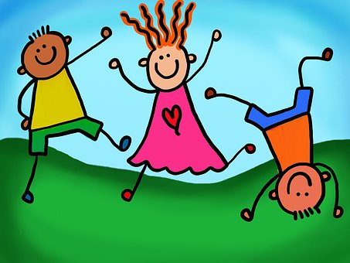
Vaším druhým úkolem bude příprava čitelné, estetické, správné ilustrace, která bude prezentovat rovinné útvary a vzorce pro výpočet jejich obvodu a obsahu (trojúhelník, čtverec, obdélník, rovnoběžník, kosočtverec, lichoběžník a kruh). Nejlepší práce bude vyvěšena na nástěnce v učebně matematiky a její zmenšené kopie si nalepíte do sešitu matematiky, jako pomůcku k výuce. Musíte pamatovat, že práce BY měla být tak velká, aby bylo možné ji přečíst z každého místa ve třídě. Pevně věřím, že Vám nebudou chybět nápady. Můžete použít navrhované odkazy, ale také vlastní fantazii.
ZADÁNÍ

Slide 6

Budete pracovat ve skupinách (3 žáci v jedné skupině).
Prezentaci vytvoříte v programu PowerPoint. Důležité je , aby byla:
- správná,
- čitelná a estetická,
- nezapomeňte umístit název a jména autorů,
- předveďte ji svým spolužákům.
ZADÁNÍ

Slide 7
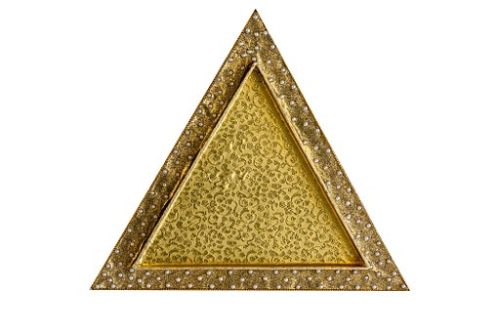
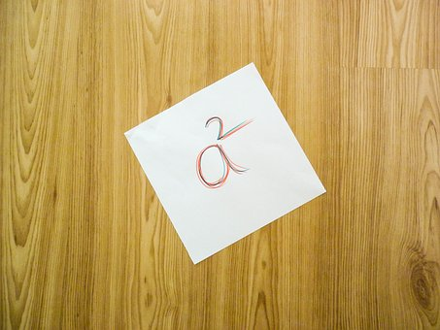

Ilustrace se vzorci můžete vytvořit na počítači a potom vytisknout nebo jE můžete udělat ručně (pastelkami, fixami, barvami...). Volba je na Vás. Důležité je, aby práce splňovala dříve uvedené požadavky:
- správnost,
- čitelnost,
- estetika,
- PrezentujTe ji na konci svým spolužákům.
ZADÁNÍ

Slide 8
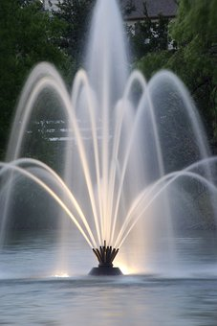
1. https://www.google.com/search?client=firefox-b-ab&biw=1582&bih=761&tbm=isch&sxsrf=ACYBGNQdZhZnuhNydfpQUTA0AoleR7ZQjQ%3A1578391156356&sa=1&ei=dFYUXsu2FbSK1fAP1KGYwAo&q=Z%C3%A1kladn%C3%AD+rovinn%C3%A9+geometrick%C3%A9+%C3%BAtvary&oq=Z%C3%A1kladn%C3%AD+rovinn%C3%A9+geometrick%C3%A9+%C3%BAtvary&gs_l=img.3...227132.227132..227950...5.0..0.223.591.2j1j1......0....2j1..gws-wiz-img.......35i39.zM8rrhdGYq0&ved=0ahUKEwjLwMOhnfHmAhU0RRUIHdQQBqgQ4dUDCAc&uact=5
2. https://www.vypocitejto.cz/obsah-obvod/
3. https://cs.wikipedia.org/wiki/Geometrick%C3%BD_%C3%BAtvar
4. https://ruvid.net/video/z%C3%A1kladn%C3%AD-rovinn%C3%A9-%C3%BAtvary-6K_eVYsDLs4.html
5. http://www.multimediaexpo.cz/mmecz/index.php/Rovinn%C3%A9_geometrick%C3%A9_%C3%BAtvary
ZDROJE

Slide 9
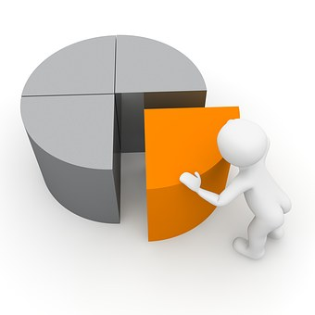
HODNOCENÍ
Počet bodů | 1 | 2 | 3
Věcný obsah | Nekompletní informace. Informace mimo téma. Chybné informace a výpočty. Slabé využití zdrojů. | Dobré, správné informace. Správné výpočty. Případné drobné chyby. Informace na téma. Dobré využití zdrojů. | Kompletní informace. Informace na téma. Správné výpočty. Vyčerpávající využití uvedených zdrojů, případně jiné zdroje.
Estetický dojem | Práce málo čitelná, neestetická. Špatné rozplánování informací na stránce. Bez grafických prvků. | Práce čitelná, estetická. Dobré rozplánování informací na stránce. | Práce estetická, čitelná, přehledná, vyzývající k seznámení s jejím obsahem. Dobré rozplánování informací na stránce. Dobře zvolená grafika.

Slide 10
HODNOCENÍ
Počet bodů | 1 | 2 | 3
Angažovanost skupiny a schopnost spolupráce | Absence angažovanosti všech členů skupiny do kreativní spolupráce. | Dobrá angažovanost do práce všech členů skupiny. Schopnost spolupráce na uspokojivé úrovni. | Plná angažovanost do práce všech členů skupiny. Vzájemná motivace k práci. Schopnost spolupráce ve skupině na vysoké úrovni.
Prezentace | Prezentace pouze přečtená. Bez odpovědí na kontrolní otázky od učitele. | Informace částečně prezentované zpaměti, částečně přečtené. Absence uspokojivé odpovědi na kontrolní otázky učitele. | Informace prezentované zpaměti. Správné odpovědi na kontrolní otázky od učitele.

Slide 11
HODNOCENÍ
<4 | nevyhovující
4-5 | vyhovující
6-7 | uspokojivě
8-9 | dobře
10-11 | velmi dobře
12 | výborně

Slide 12

Jaké přínosy má pro vás realizace tohoto projektu?
1. Přesvědčili jste se, že naše okolí je matematické (plné geometrických tvarů).
2. Upevnili jste si názvy rovinných útvarů a vzorce pro výpočet jejich obvodu a obsahu.
3. Naučili jste se používat internet jako zdroj informací.
4. 5. Naučili jste se zpracovávat tyto informace v různých formách.
5. Učili jste se spolupracovat ve skupině.
VÝSLEDKY

Slide 13
6. Mohli jste si procvičit prezentaci shromážděných informací Vašim spolužákům.
7. Mohli jste se cítit plně odpovědní za získávání znalostí.
8. Vaše práce mohou posloužit Vám a jiným žákům ve Vaší škole, a nejen jim.
VÝSLEDKY

Slide 14

1. Rozdělení do skupin je možné provést podle libovolných kritérií, např. s ohledem na kognitivní možnosti žáků, jejich dovednosti, zájmy tak, aby byly síly v jednotlivých skupinách rozloženy rovnoměrně.
2. Pokud jde o hledání předmětů ve tvaru konkrétního útvaru, učitel by měl nejdříve sám „prozkoumat okolí” a v případě, že tam konkrétní útvary nebudou, měl by je tam umístit.
3. Doba na realizaci projektu by měla být uzpůsobena možnostem žáků. Není shora daná.
4. Lze také zavést anonymní hodnocení prezentované práce dané skupiny mezi žáky z jiných skupin.
5. Bylo by vhodné rozšířit na území školy vzniklé ilustrace, aby žáci věděli, že jejich práce má praktické využití.
PŘÍRUČKA PRO UČITELE

